Slide 1
Asp.net WEB API
MVC muster, näidisrakendus, tugevalt tüübitud vaated...
Mait Poska & Andres Käver, IT Kolledž 2014-2015

Slide 2
MVC(...MVP, MVVM ja muud)
Pärit SmallTalki tiimist, esimene vastav akadeemiline publikatsioon aastast 1979
Algse definitsiooni kohaselt:
MODEL – äriinfo ja loogika (objektid).
VIEW – visuaalne (osaline) mudeli representatsioon
CONTROLLER – ühenduslüli kasutaja ja süsteemi vahel
Hea näide siin on tänapäevane veeb – html kui mudel, css kui view ja browser kui kontroller

Slide 3
MVC tänapäeval

Slide 4
Miks MVC?
Separation of Concerns – äriloogika (model) ja kasutajaliides (view) peaksid olema teineteisest selgelt eraldatud. Äriloogika/mudel esitavad meie arusaama pärismaailmast, kasutajaliides on ainult nende graafiliseks esitamiseks ja manipuleerimiseks.
Äriloogika peaks olema kasutajaliidesest nii eraldatud, et toimiks täiesti iseseisvalt.
Äriloogika peaks võimaldama mitut erinevat kasutajaliidest, vajadusel samaaegselt.
Kontroller vahendab mudelit ja kasutajaliidest.
Hea tiimitöö, testitavus

Slide 5
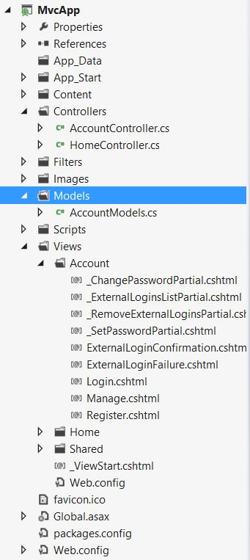
DEMO
ASP.NET MVC 5 Web Application
Lihtne äriloogika (kontaktiandmebaas)
Tugevalt tüübitud vaade, scaffolding
Valideerimine

Slide 6
Mudel, EF annotatsioonid
namespace ContactsLibrary
{
public class Person
{
public int PersonID { get; set; }
[Required]
[MaxLength(128)]
public String FirstName { get; set; }
[Required]
[MaxLength(128)]
public String LastName { get; set; }
public virtual List<Contact> Contacts { get; set; }
}
public class ContactType
{
public int ContactTypeID { get; set; }
[Required]
[MaxLength(32)]
public String Name { get; set; }
public virtual List<Contact> Contacts { get; set; }
}
public class Contact
{
public int ContactID { get; set; }
[Required]
public int ContactTypeID { get; set; }
public virtual ContactType ContactType { get; set; }
[Required]
[MaxLength(128)]
public String Value { get; set; }
[Required]
public int PersonID { get; set; }
public virtual Person Person { get; set; }
}
}

Slide 7
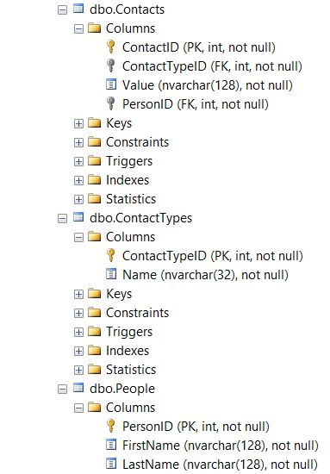
Andmebaas

